Slide 1

Программное средство «Space Invaders»
Бражалович Александр Иванович
гр. 351004

Slide 2
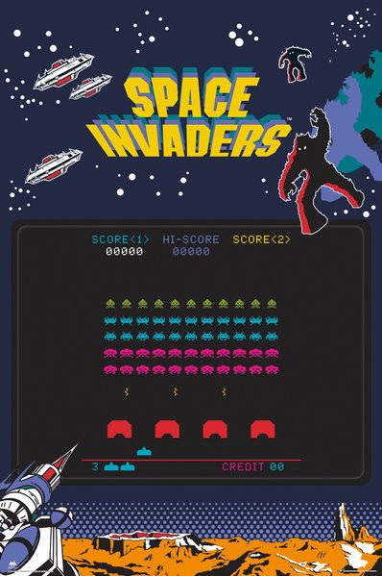
ВВЕДЕНИЕ
"Space Invaders" была впервые выпущена в Японии в 1978 году. Ее разработал программист Тахата Нисикадо, работавший в компании Taito. Игра сразу стала очень популярной в Японии, а в 1980 году она стала доступна и в США, где также имела большой успех. "Space Invaders" считается одной из первых и самых влиятельных игр в истории видеоигр. Она заложила основы жанра шутера с видом сверху вниз и стала важным этапом в развитии индустрии видеоигр. Игра отличалась простым, но интригующим геймплеем, в котором игрок защищал Землю от вторжения инопланетных захватчиков. Эта концепция стала широко востребована в индустрии видеоигр.

Slide 3
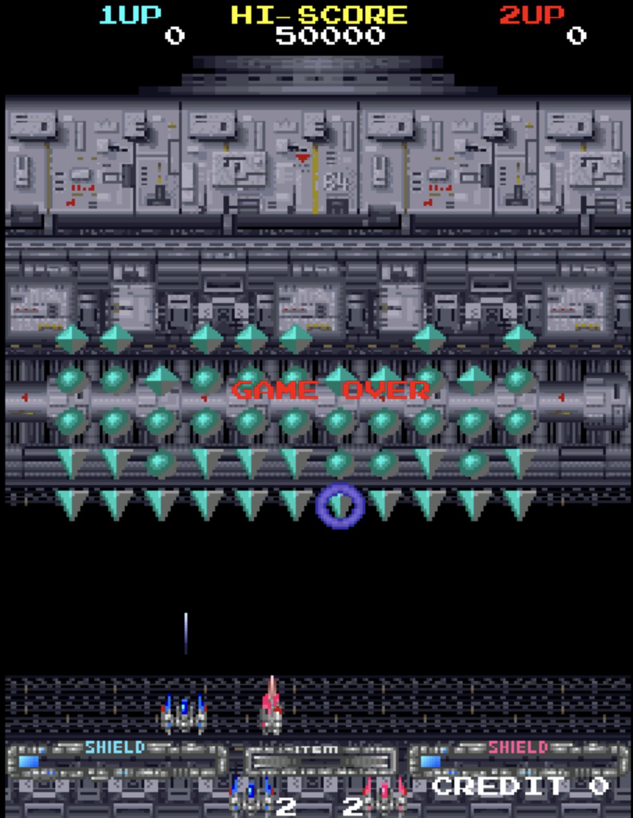
АНАЛИЗ ПРЕДМЕТНОЙ ОБЛАСТИ
Программное стредство
«Space Invaders Part IV»

Slide 4
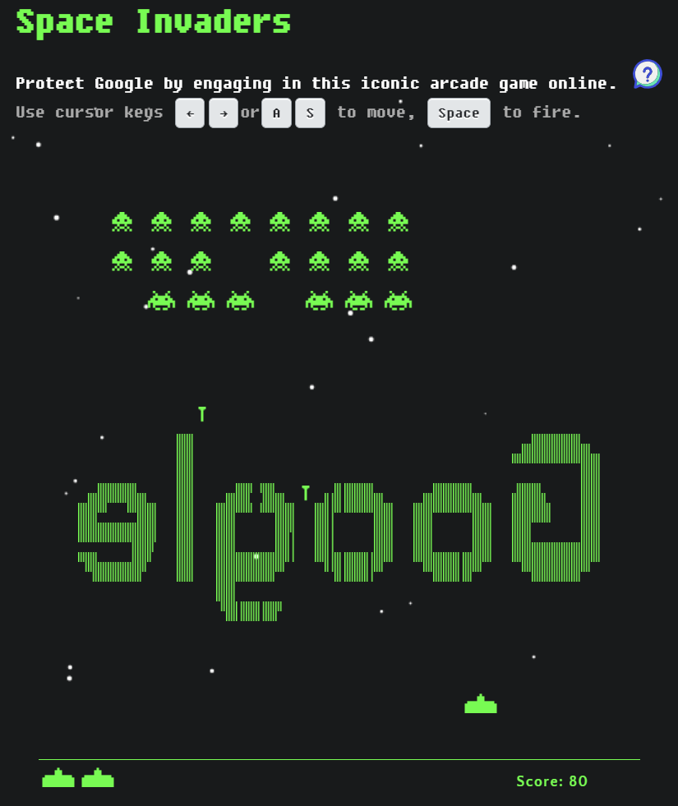
АНАЛИЗ ПРЕДМЕТНОЙ ОБЛАСТИ
Программноe средство
«Space Invaders»

Slide 5
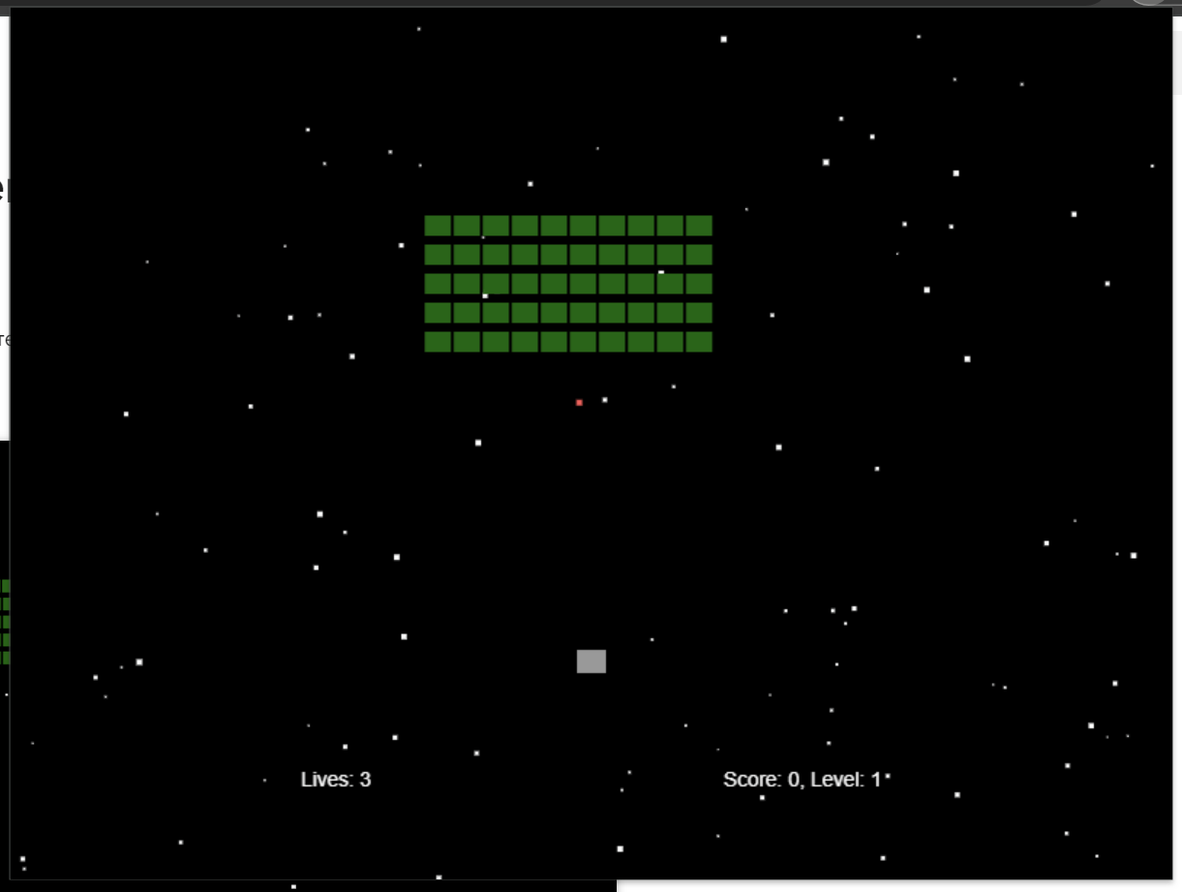
АНАЛИЗ ПРЕДМЕТНОЙ ОБЛАСТИ
Программноe средство
«Simple Space Invaders»

Slide 6
АНАЛИЗ ПРЕДМЕТНОЙ ОБЛАСТИ
выстрелы пушки;
движение главной пушки и врагов;
создание таблицы с рейтингом игроков.
сохранение списка игроков в файл;
запуск списка игроков из файла.
подсчет текущего числа очков;
выстрелы врагов в главную пушку.

Slide 7
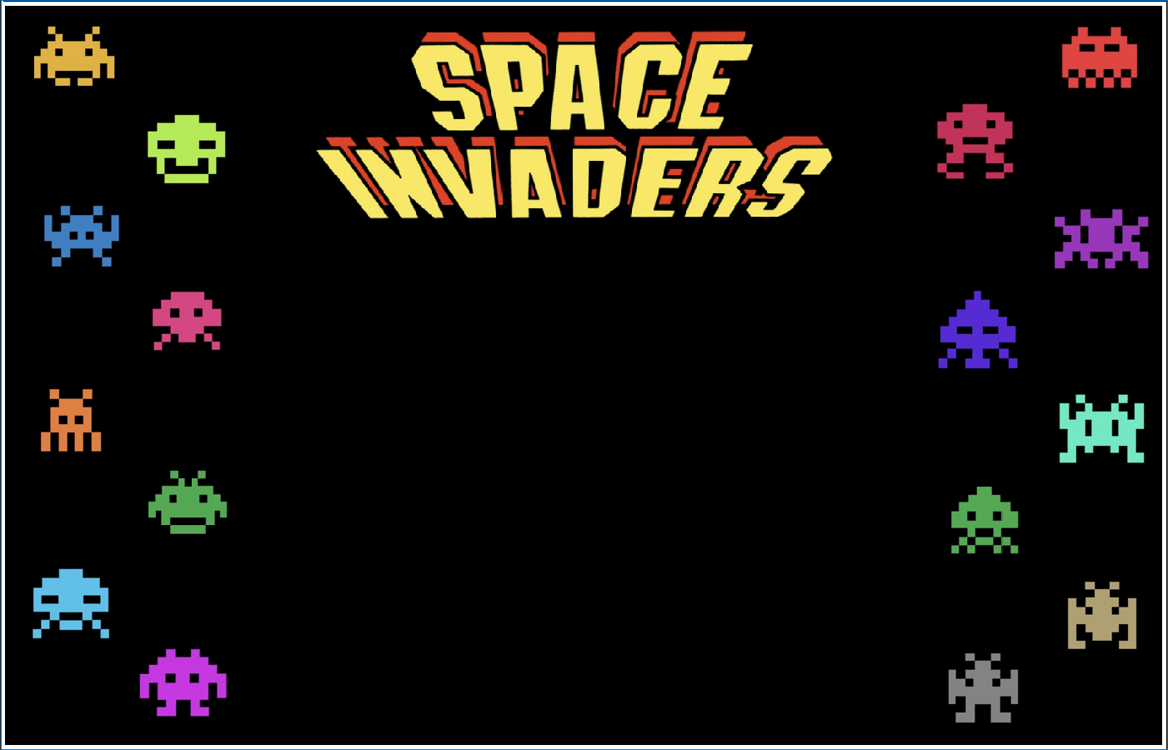
ПРОЕКТИРОВАНИЕ ПРОГРАММНОГО СРЕДСТВА
Главное меню

Slide 8
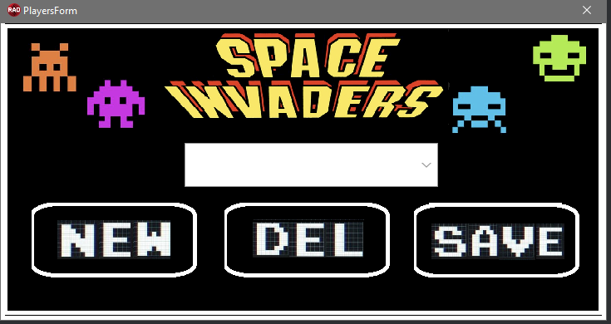
ПРОЕКТИРОВАНИЕ ПРОГРАММНОГО СРЕДСТВА
Игроки

Slide 9
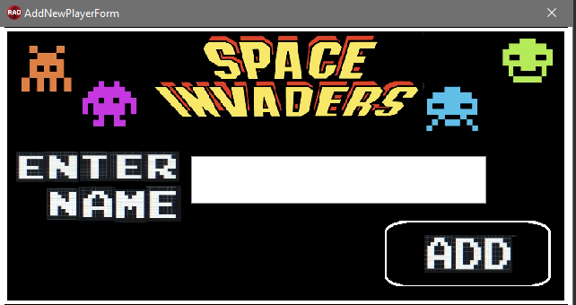
ПРОЕКТИРОВАНИЕ ПРОГРАММНОГО СРЕДСТВА
Добавление игрока

Slide 10
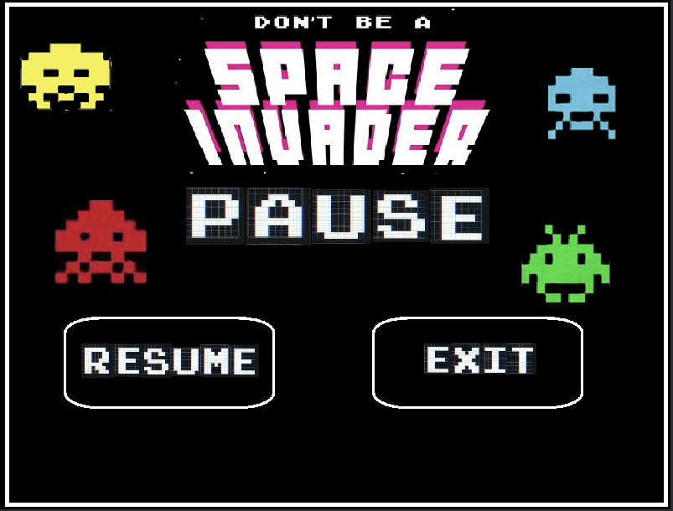
ПРОЕКТИРОВАНИЕ ПРОГРАММНОГО СРЕДСТВА
Пауза

Slide 11
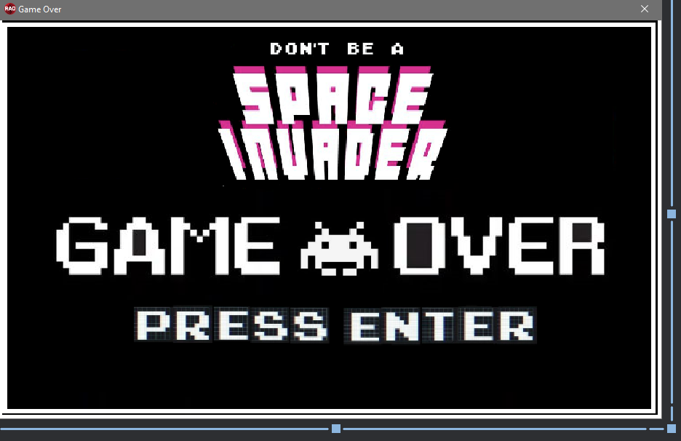
ПРОЕКТИРОВАНИЕ ПРОГРАММНОГО СРЕДСТВА
Окончание игры

Slide 12
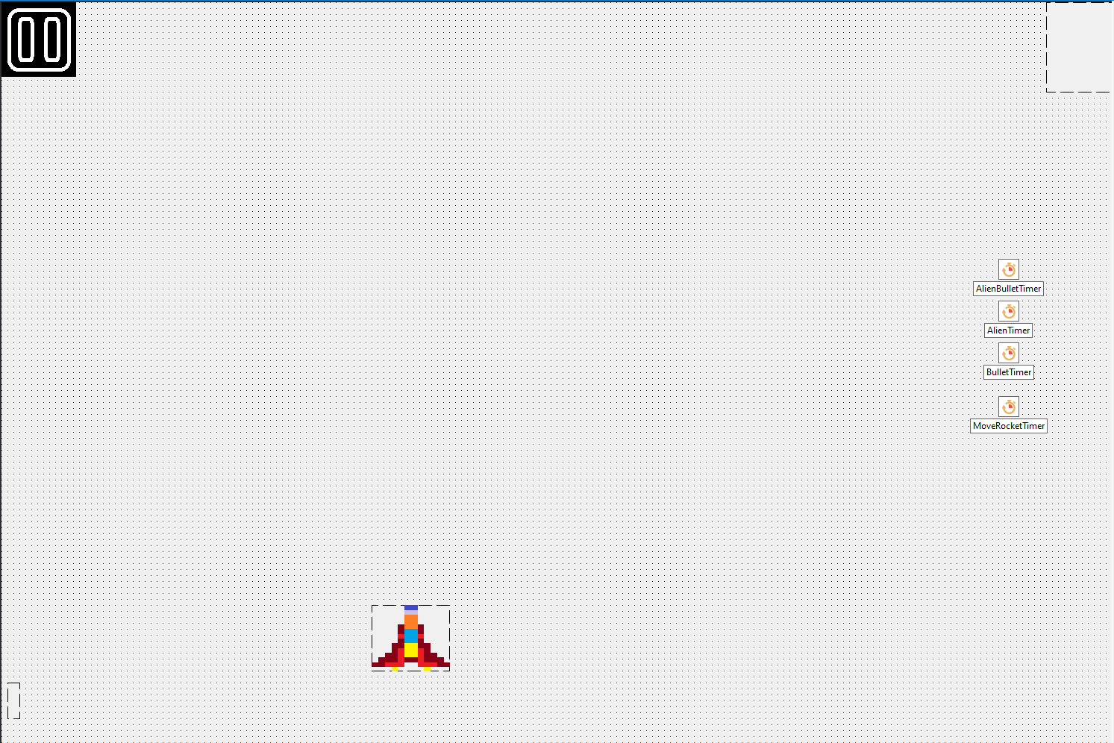
ПРОЕКТИРОВАНИЕ ПРОГРАММНОГО СРЕДСТВА
Игровое поле

Slide 13
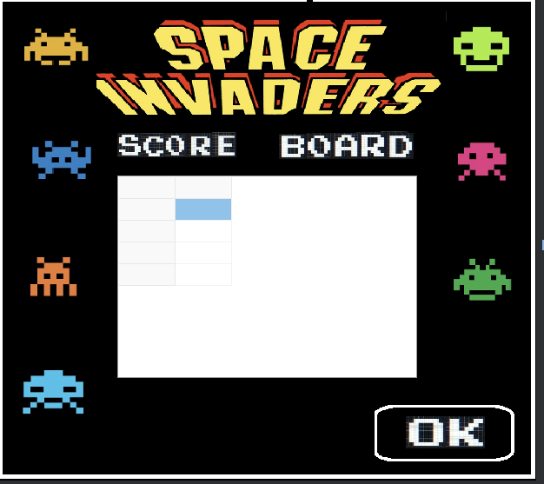
ПРОЕКТИРОВАНИЕ ПРОГРАММНОГО СРЕДСТВА
Таблица рекордов

Slide 14
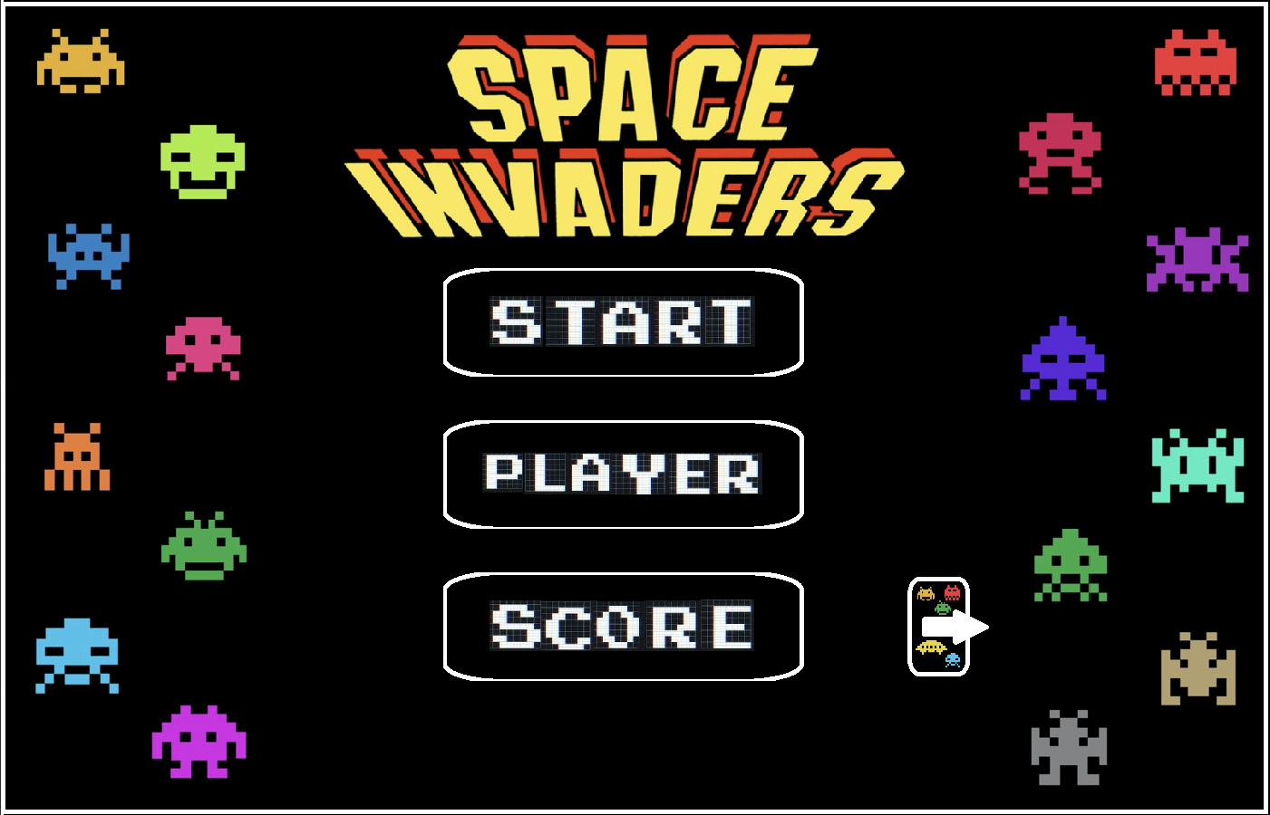
РУКОВОДСТВО ПОЛЬЗОВАТЕЛЯ
Главное меню

Slide 15
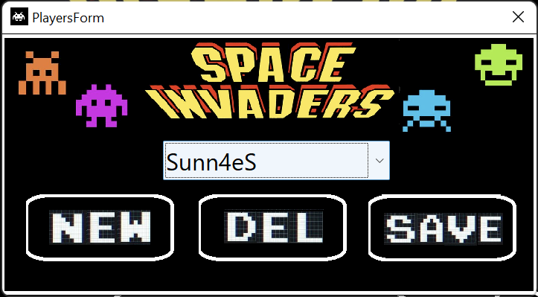
РУКОВОДСТВО ПОЛЬЗОВАТЕЛЯ
Игроки

Slide 16
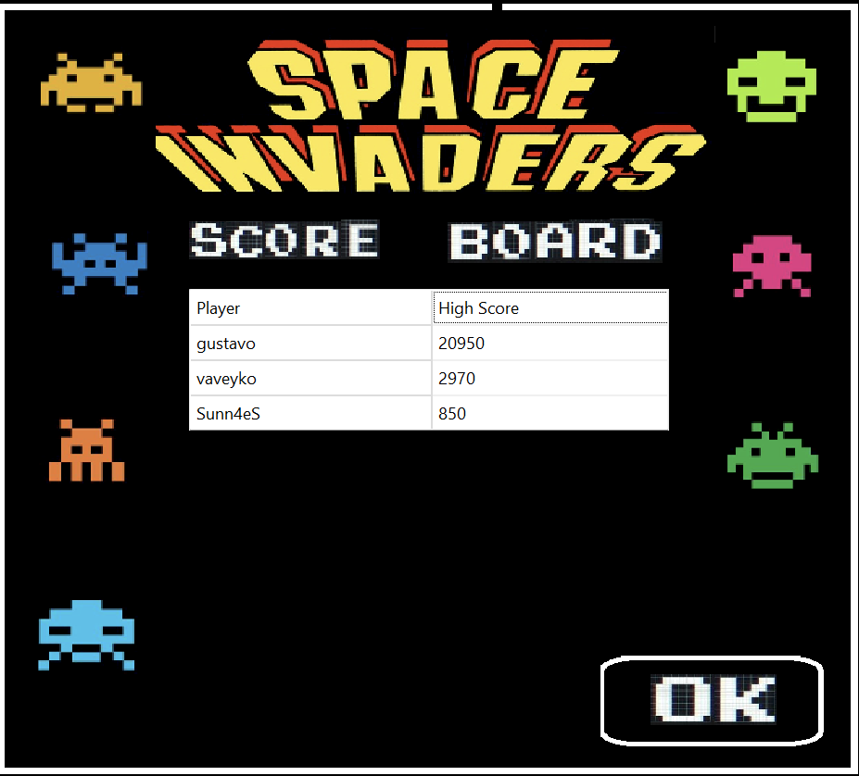
РУКОВОДСТВО ПОЛЬЗОВАТЕЛЯ
Таблица рекордов

Slide 17
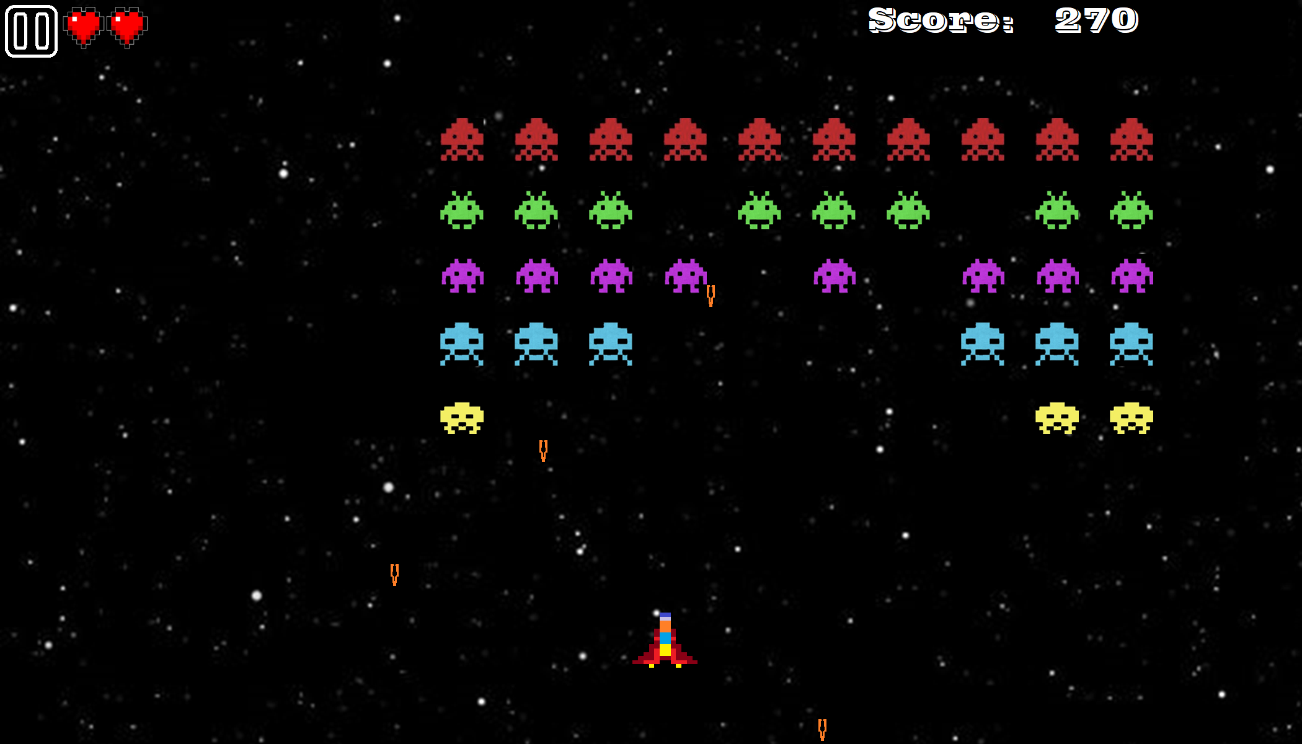
РУКОВОДСТВО ПОЛЬЗОВАТЕЛЯ
Игровое поле

Slide 18
РУКОВОДСТВО ПОЛЬЗОВАТЕЛЯ
Игроки

Slide 19
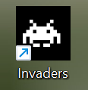
ЗАКЛЮЧЕНИЕ
Игроки

Slide 20
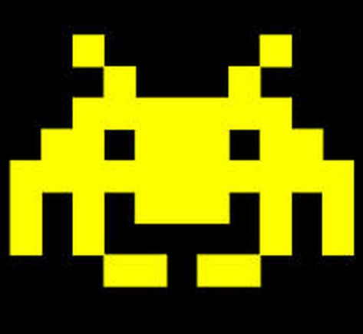
Спасибо за ваше внимание!
Игроки

